Slide 1
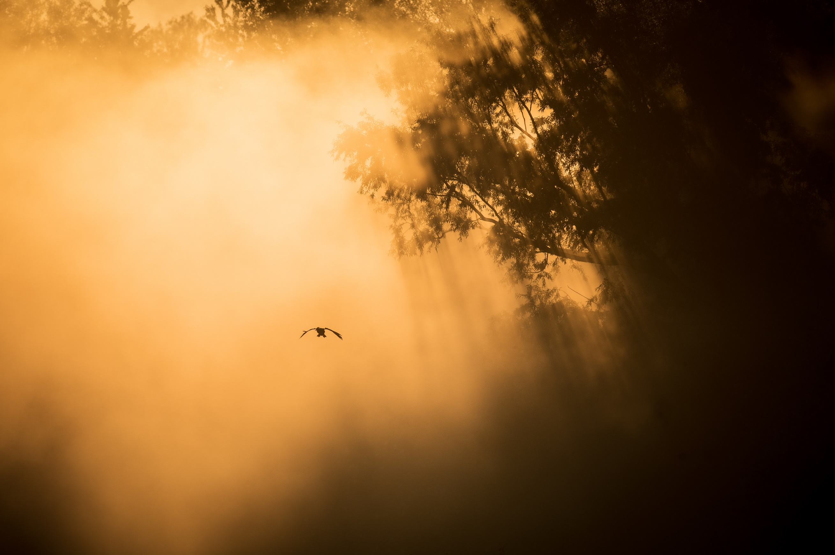

« Intervention d’Environnement Dyle lors de l’AG 2022 du CRDG
Marc GEORGES & Jean-Marie HENKES

Slide 2
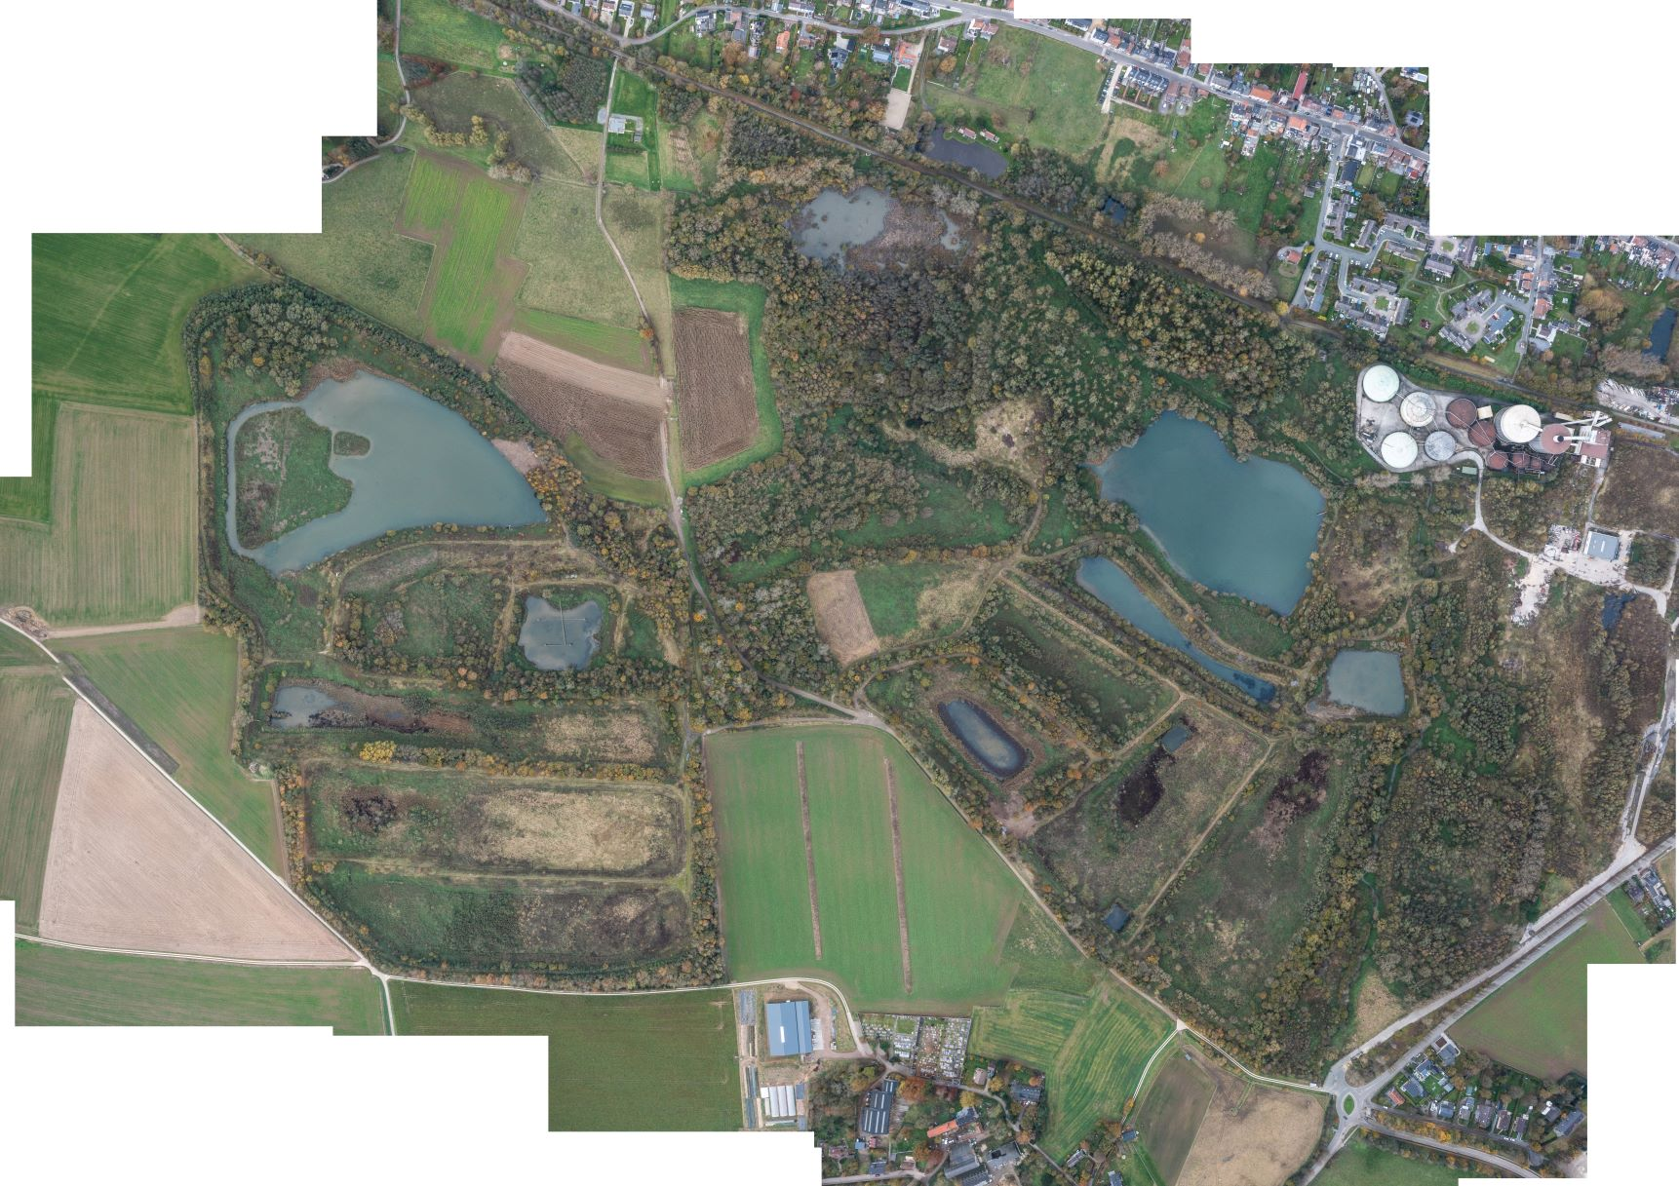
« Intervention d’Environnement Dyle lors de l’AG 2022 du CRDG

Slide 3
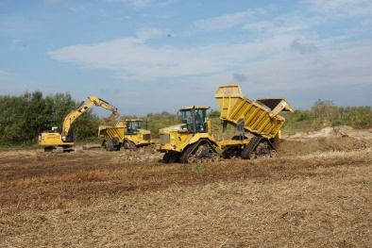
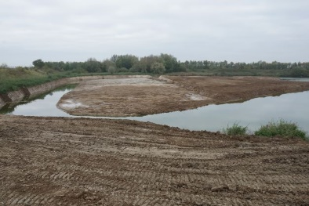
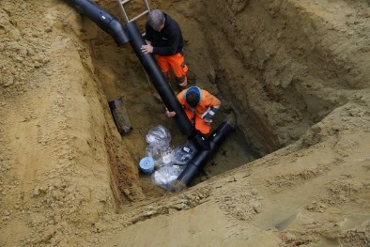
Actions significatives
Intervention d’Environnement Dyle lors de l’AG 2022 du CRDG
La remise sous eau de plusieurs bassins est notre priorité depuis le début

Slide 4
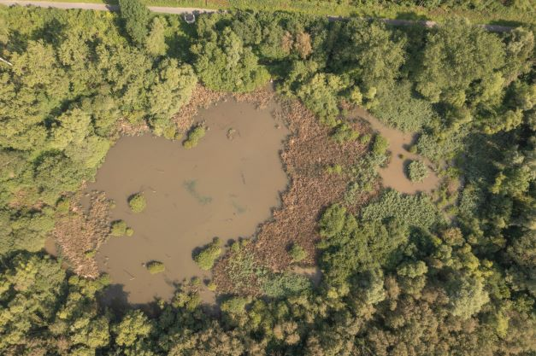
Actions significatives : Gestion de la « cressonnière »
« Intervention d’Environnement Dyle lors de l’AG 2022 du CRDG

Slide 5
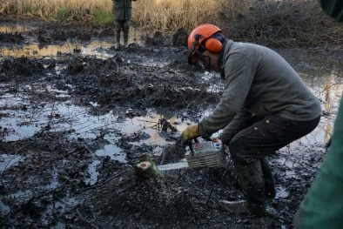
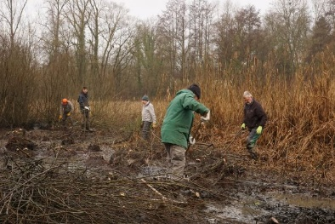
Intervention d’Environnement Dyle lors de l’AG 2022 du CRDG
Priorité : Maintien de la biodiversité
Action : Participation citoyenne

Slide 6
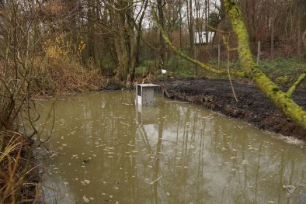
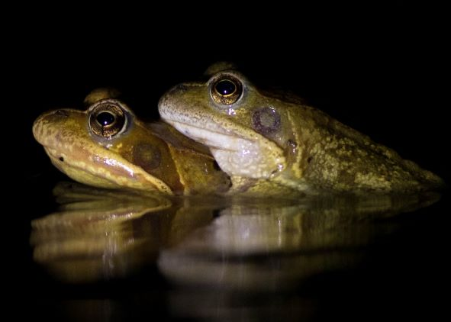
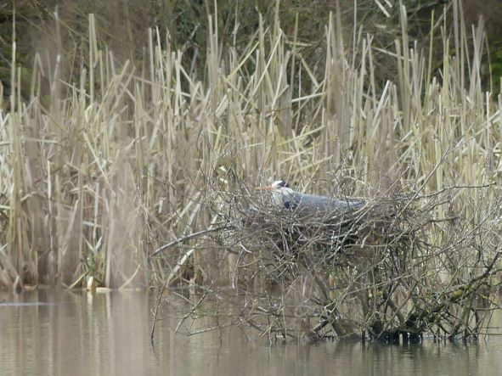
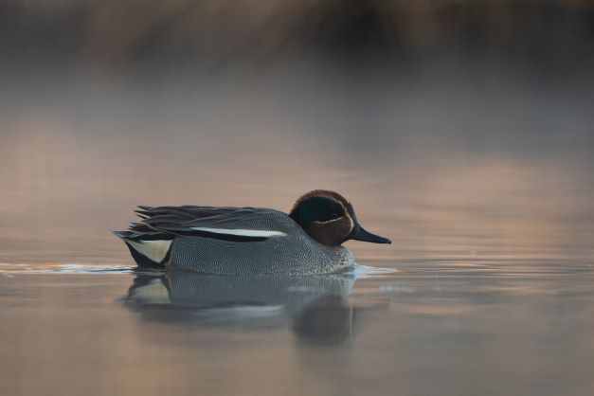
Intervention d’Environnement Dyle lors de l’AG 2022 du CRDG
Priorité : Maintien de la biodiversité
Action : Participation citoyenne

Slide 7
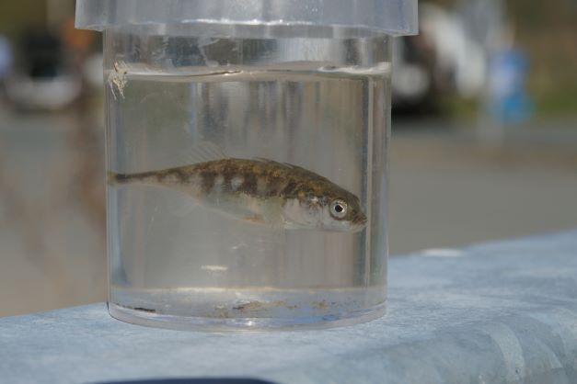
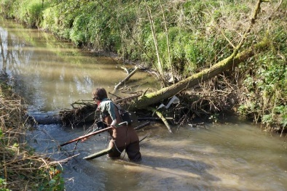
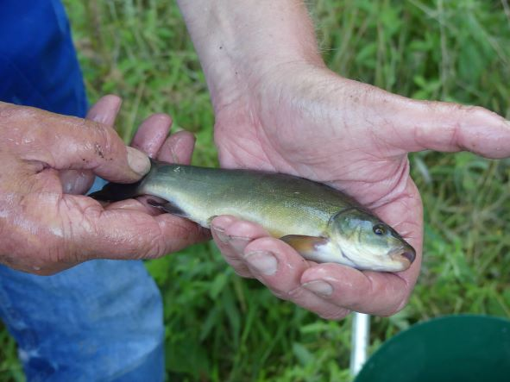
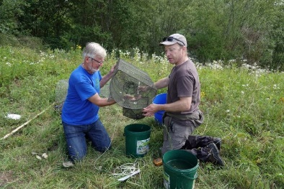
Intervention d’Environnement Dyle lors de l’AG 2022 du CRDG
Priorité : Connaitre le site
Action : Relevés

Slide 8
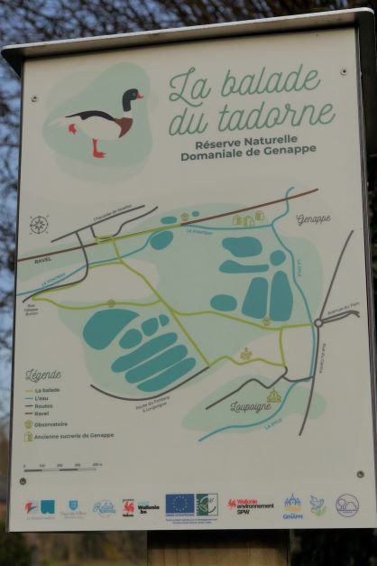
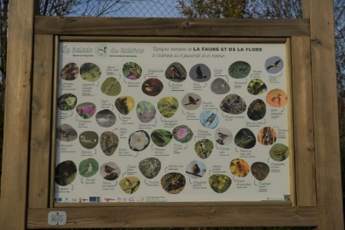
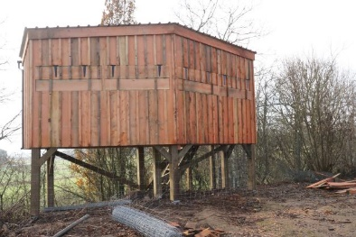
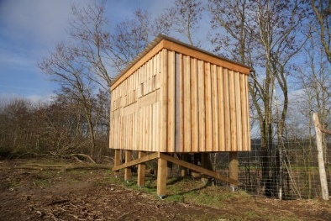
Intervention d’Environnement Dyle lors de l’AG 2022 du CRDG
Priorité : Donner accès au site
Action : Balade autour du site et vues vers l’intérieur

Slide 9
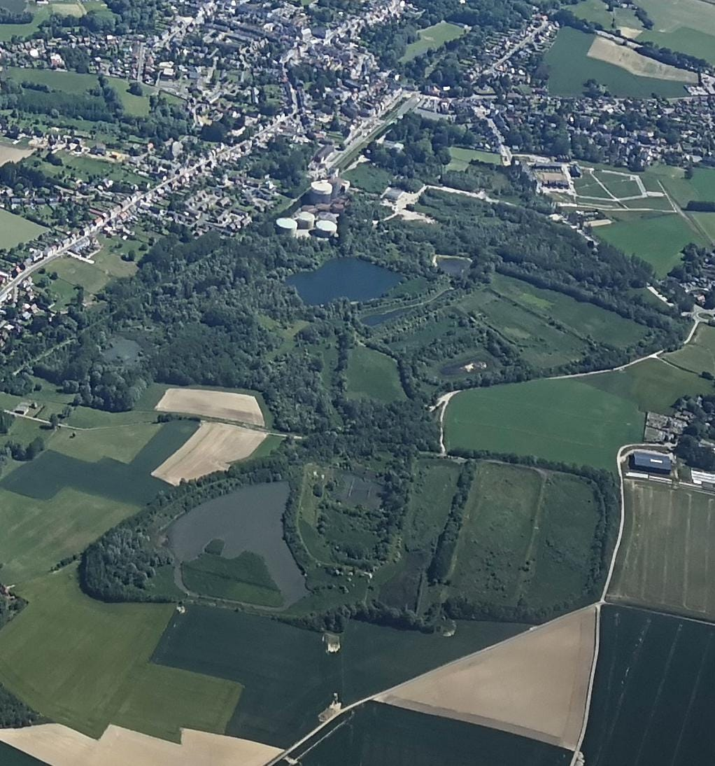
« Intervention d’Environnement Dyle lors de l’AG 2022 du CRDG
Merci pour votre attention et nous attendons vos questions
http://www.environnement-dyle.be
https://www.facebook.com/RNGenappe

